Slide 1
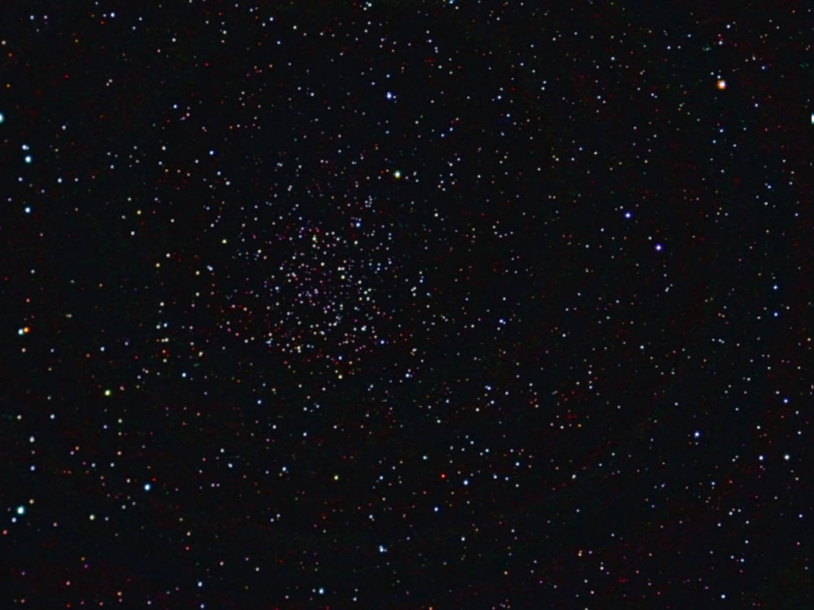
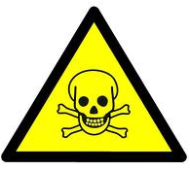

Nebezpečí z kosmu?
  střet Země s cizím tělesem
  Slunce
  záření z kosmu
    výbuch blízké supernovy aj.
    kosmické záření
  setkání s mimozemským životem

Slide 2
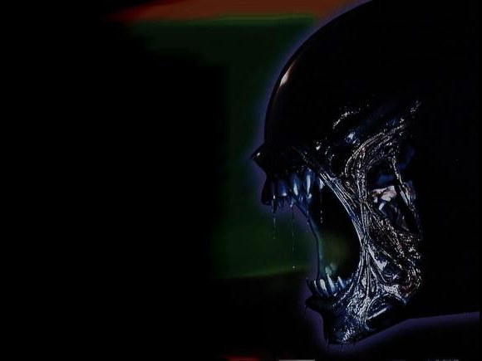
Nebezpečí z kosmu?
  střet Země s cizím tělesem
  Slunce
  záření z kosmu
    výbuch blízké supernovy aj.
    kosmické záření
  setkání s mimozemským životem

Slide 3
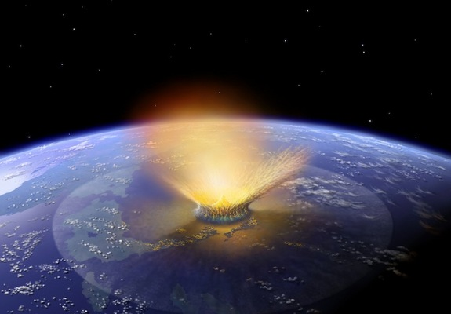
Střet Země s cizím tělesem
představy filmařů:
  Meteor (1979)
  Armageddon (1998)
  Drtivý dopad (1998)
  Meteority (1998)
  Asteroid Kasandra (Meteor: Path
  to Destruction; 2009)
  Apokalypsa meteorů (2010), Bouře meteorů (2010) a další
  Hodný dinosaurus (2015) – animovaný, kdyby srážka nenastala
a realita?
  - vesmírný projektil - planetka, jádro komety
  - do 20 cm, desítky km/s, vypaří se
  - řádově metry - částečně se vypaří, zbytek = meteorit
  - větší než metry – proletí, atmosféra není překážkou
  - větší než 10 km - schopen sterilizovat Zemi (1x za 10⁸ let)
  - větší než 30 m – totální zkáza zasaženého území (1x za 500 let) -1908
Notes:
http://www.theregister.co.uk/2014/04/22/study_shows_dangerous_asteroid_impacts_hit_earth_every_six_months/
http://www.space.com/25079-dangerous-asteroid-deflection-human-nature.html
https://www.space.com/37351-7-great-asteroid-movies.html

Slide 4
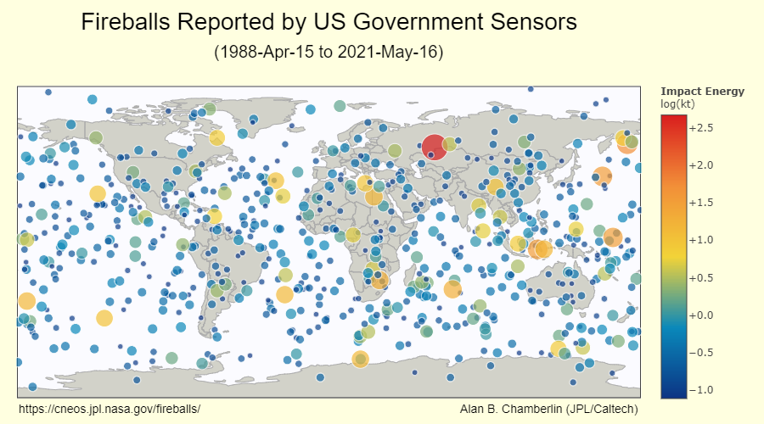
Rok | Počet úkazů | Uvolněná energie [kt TNT]
2013 | 24 | 467.26 (1 dopad 440)
2014 | 33 | 21.96
2015 | 43 | 14.97
2016 | 32 | 26.11
2017 | 29 | 19.13
2018 | 39 | 191.00 (1 dopad 173)
2019 | 42 | 19.86
2020 | 41 | 17.79
NEOs (z anglického Near-Earth Object)
= blízkozemní tělesa (planetky NEA,
komety, ...), http://neo.jpl.nasa.gov/risk/
(1 kt = 4.185 x 10¹² J
bomba v Hirošimě cca 13 kt TNT!)

Slide 5
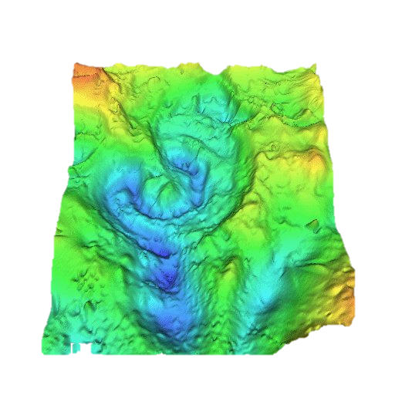
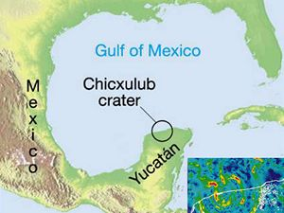
Střet Země s cizím tělesem - historie
předchozí velké srážky:
    - před 250 miliony let – ?
    - před 65 miliony roků – planetka, průměr cca 10 km;
      kráter asi 200 km u Puerto Chicxulub (poloostrov Yucatán);
      vymírání živočichů a rostlin – bezprostředně při srážce i následně
      => konec dinosaurů
    - 30. 6. 1908 – Tunguska, Rusko – 500 Hirošimským pum
    - 12. 2. 1947 – Sichote-Alin (Vladivostok), SSSR
    - 3. 8. 1963 – oceán mezi Afrikou a Antarktidou, 25 Hirošimských pum
    - 15. 2. 2013 – Čeljabinsk, Rusko - 1000 zraněných, 33 Hirošimských pum
Notes:
1) Záleží pochopitelně také na struktuře látky tělesa.
K poslednímu velkému střetu s planetkou asi 10 km velkou došlo před 65 miliony roků. Srážkou (impaktem) vyhloubilo toto těleso v zemském povrchu kráter asi 200 kilometrů velký (ten se nachází u malé vesničky Puerto Chicxulub [čiksulub] v severní části mexického poloostrova Yucatán, nyní je již překryt dalšími horninami). Do ovzduší, až vysoko do stratosféry se zvedlo obrovské množství prachu, které rychle zahalilo celou planetu do temnot. Tento stav trval několik let. Dopad planetky vyvolal také četná zemětřesení a závratně vysoké přílivové vlny, a to vše spolu s požáry vykonalo dílo zkázy. Vymřelo mnoho živočichů, mezi nimi i pověstní druhohorní ještěři, ale také významná skupina hlavonožců – amoniti, skupina mořských dírkovců, které označujeme jako globigeriny, a dlouhá řada dalších.
Fakt, že k tomuto a několika dalším případům hromadného vymírání rostlin a živočichů v geologické minulosti Země došlo, nikdo nezpochybňuje – je o tom dostatek paleontologických důkazů. Různí se jen názory na příčinu tohoto jevu. Nelze jistě tvrdit, že všechna taková vymírání mají jedinou příčinu – impakt; na druhé straně právě to poslední takovou příčinu mělo, a možná i některá další.

Slide 6
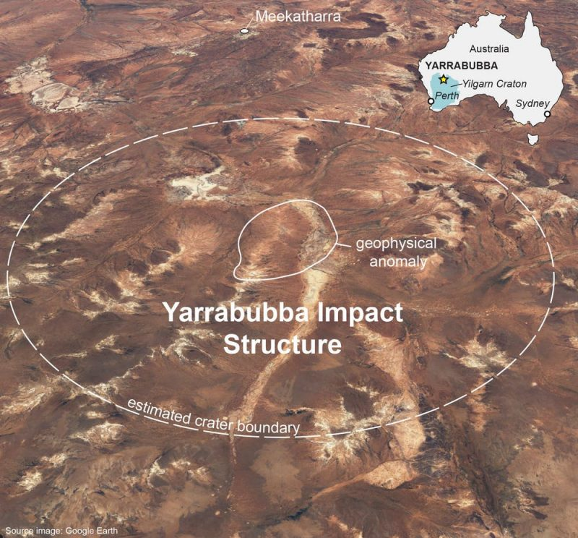
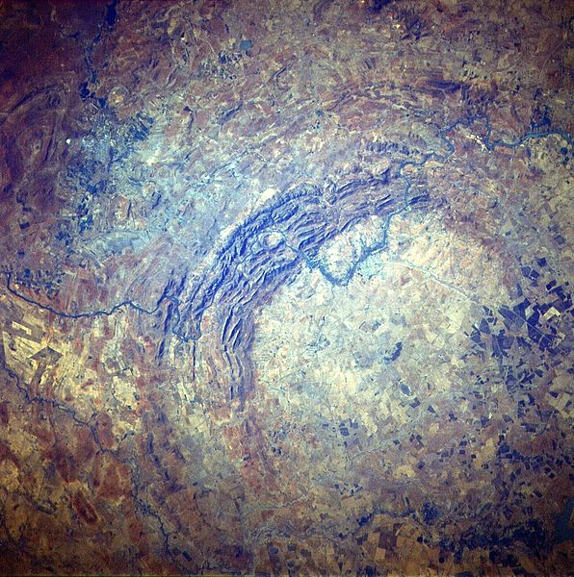
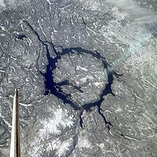
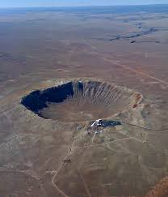
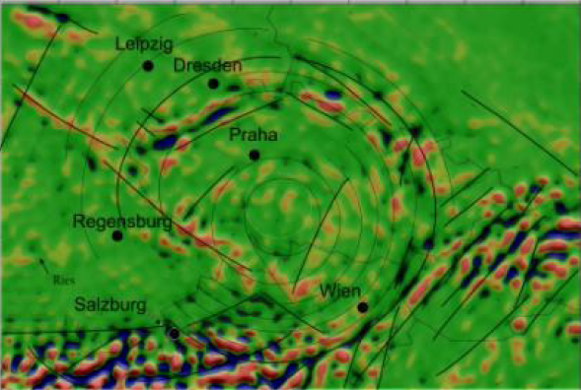
Meteorické krátery
Yarrabubba – vznik před 2.2 mld lety, průměr 70 km, Austrálie
Vredefort - vznik před cca 2 mld lety; průměr 190 km; Free State,
JAR; od r. 2005 památka UNESCO
Sudbury Basin – před cca 1.8 mld lety; 130 km; Ontario, Kanada
Acraman – před 580 mil. let; 90 km; jezero Acraman, jižní Austrálie
Woodleigh – před 364 mil. let; různé odhady velikosti 40-120; západní Austrálie
Manicouagan – před 215 mil. let; 100 km; jezero Manicouagan Quebec, Kanada
Morokweng – před 145 mil. let; poblíž Kalahari, severozápad JAR
Kara - 70.3 mil. lety; nyní velmi zerodovaný; Něněckijská aut. oblast, Rusko
Chicxulub – před 65 mil. let; 170-300 km; poloostrov Yucatán, Mexico
Popigai – před 35.7 mil. lety; 100 km; Sibiř, Rusko; obrovské naleziště diamantů
Vredefort
Manicouagan
Arizona, USA
Notes:
1. Vredefort Crater
Asteroid impact date: Estimated 2 billion years ago
Location: Free State, South Africa
Specs: Also known as the Vredefort Dome, the Vredefort crater has an estimated radius of 118 miles (190 kilometers), making it the world's largest known impact structure. This crater was declared a UNESCO World Heritage Site in 2005.
2. Sudbury Basin
Asteroid impact date: Estimated 1.8 billion years ago
Location: Ontario, Canada
Specs: The Sudbury Basin is considered one of largest impact structures on Earth, with an estimated diameter of 81 miles (130 kilometers). Dating back 1.8 billion years, it is also one of the oldest known impact structures in the world.
3. Acraman Crater
Asteroid impact date: Estimated 580 million years ago
Location: South Australia, Australia
Specs: Located in what is now Lake Acraman, this impact structure has an estimated diameter of 56 miles (90 kilometers).
4. Woodleigh Crater
Asteroid impact date: Estimated 364 million years ago
Location: Western Australia, Australia
Specs: This crater is not exposed at the surface and has led to many discrepancies regarding its actual size. Reports on its diameter vary from 25 to 75 miles (40 to 120 kilometers).
5. Manicouagan Crater
Asteroid impact date: Estimated 215 million years ago
Location: Quebec, Canada
Specs: This impact crater formed what is now Lake Manicouagan. Even with erosion, it's considered one of the largest and best-preserved craters on Earth, with an estimated diameter of 62 miles (100 kilometers).
6. Morokweng Crater
Asteroid impact date: Estimated 145 million years ago
Location: North West, South Africa
Specs: Located near the Kalahari Desert in South Africa, this crater contained the fossilized remains of the meteorite that created it.
7. Kara Crater
Asteroid impact date: Estimated 70.3 million years ago
Location: Nenetsia, Russia
Specs: Now greatly eroded, the Kara crater is a non-exposed impact structure in Russia. Some have claimed that the impact structure actually consists of two adjacent craters: the Kara and the Ust-Kara crater.
8. Chicxulub Crater
Asteroid impact date: Estimated 65 million years ago
Location: Yucatán, Mexico
Specs: Located on the Yucatán Peninsula in Mexico, many scientists believe that the meteorite that left this crater caused or contributed to the extinction of the dinosaurs. Estimates of its actual diameter range from 106 to a whooping 186 miles (170 to 300 kilometers), which if proved right could mean it's the biggest.
9. Popigai Crater
Asteroid impact date: Estimated 35.7 million years ago
Location: Siberia, Russia
Specs: Russian scientists claim that this crater site contains trillions of carats of diamonds, making it one of the largest diamond deposits in the world. These diamonds have been referred to as "impact diamonds."
10. Chesapeake Bay Crater
Asteroid impact date: Estimated 35 million years ago
Location: Virginia, United States
Specs: Discovered in the early 1980s, the Chesapeake Bay Crater is located approximately 125 miles (201 kilometers) from Washington, D.C. Some estimates suggest this crater is 53 miles (85 kilometers) wide.
V roce 1983 vyslovil M. D. Papagiannis z Bostonské univerzity na základě družicových snímků Evropy názor, že Čechy jsou vlastně obrovským kráterem o rozměrech zhruba 200x300 km. Proto mají Čechy unikátní tvar věnčený ze všech stran horami i jedinečnost v tom, že z jejich území všechny řeky odtékají, ale žádná nepřitéká.
Teorií je několik, stačí si vybrat.
http://www.muzeumcb.cz…
Historie Českého masívu podle nově navrženého scénáře začala v dávné době dopadem meteoritu o rozměru zhruba poloviny Prahy. O prožitku meteoritického úderu, který se odehrál v období, kdy život na planetě teprve nesměle začínal, nám vyprávějí české skály, nerosty a zvláštní zemský útvar, kterým je Česká kotlina.
http://21stoleti.cz…
Na satelitních snímcích Evropy vidíme střední Evropu jako nápadnou kotlinu lemovanou pohořími. Právě pro tento tvar je někdy Česká kotlina považována za možného kandidáta na velkou impaktní strukturu, kam mohlo někdy před více než dvěma miliardami let dopadnout velké těleso. To jsou však pouhé vědecky nepodložené spekulace.
Naše pohoří prostě nemůžeme pokládat za zdvižený lem kráteru, protože Krušné hory jsou zcela mladé, vyzdvižené teprve na konci třetihor a hlavně během čtvrtohor. Krkonoše a Šumava zas prodělaly do dnešní podoby složitý vývoj, od několikerého zdvihu přes několikeré zarovnání. Sledujeme-li geologický vývoj našeho území, prostě nenajdeme časový úsek, kdy by k takové katastrofě mohlo dojít.
Astronom M. D. Papagiannis odhaduje, že kráter po dopadu nebeského tělesa vznikl před 100 miliony let.
Tuto dataci již odborníci vyvrátili. Geolog P. Rajlich však obhajuje teorii dopadu meteoritu před dvěma miliardami let.^{[5]} Impakt ovlivnil zemský plášť pod Čechami a struktury z této hloubky se promítají i do dnešního povrchu. Původní kruhový reliéf byl později obtočen vrásněním, zůstal však stále patrný.
Vícekruhovitá stavba Českého kráteru podle celosvětového modelu gravitačního pole Země EGM 08 - tektonická a impaktní interpretace.^{[6]}Ke kruhovitému obrysu vnitřní pánve geolog přidává i řadu dalších indicií pro teorii impaktového původu Českého masivu. Jsou to rozsáhlé žíly překrystalovaných skel, diamanty, šokově postižený křemen či granáty atd.
Pod jižními Čechami existuje vyšší mocnost zemské kůry. Svrchní plášť je tedy vmáčknut, vytváří miskovitou prohlubeň - jednu větší v Čechách a menší na Moravě (viz. obr. vpravo). Český masiv tedy vytváří oblouk i uzavřený kruh vnitřní pánve, v němž je další kruh se středovým pahorkem u Mladé Vožice. Ten má pod sebou ve svrchním zemském plášti pětikilometrovou prohlubeň.^{[3]} Mladé Vožice jsou vzdáleny od vrchu Blaníku jen asi 10 km.
Mapa hloubek Moho pod českým kráterem s vyznačením rozmístění spodnokorových a plášťových hornin.^{[7]}
Pokud je diskutována teorie kráteru, nemohlo by se jednat o kráter způsobený sopečnou činností a nikoliv meteoritem? Sopečný kráter mohl být překryt pozdějším vrásněním stejně, jako kráter meteoritický. Pokud by se jednalo o sopečný kráter, pak by byl skutečně největší na Zemi (cca. 260 x 240 km)^{[d]}, jak vypráví legenda o České kotlině.
RAJLICH, Petr. JIHOČESKÉ MUZEUM V ČESKÝCH BUDĚJOVICÍCH. Český kráter: Sborník Jihočeského muzea v Českých Budějovicích, Přírodní vědy roč. 47/2007 - Supplementum. České Budějovice, 2007. Dostupné z: http://www.muzeumcb.cz/knihovna/?detail=360

Slide 7
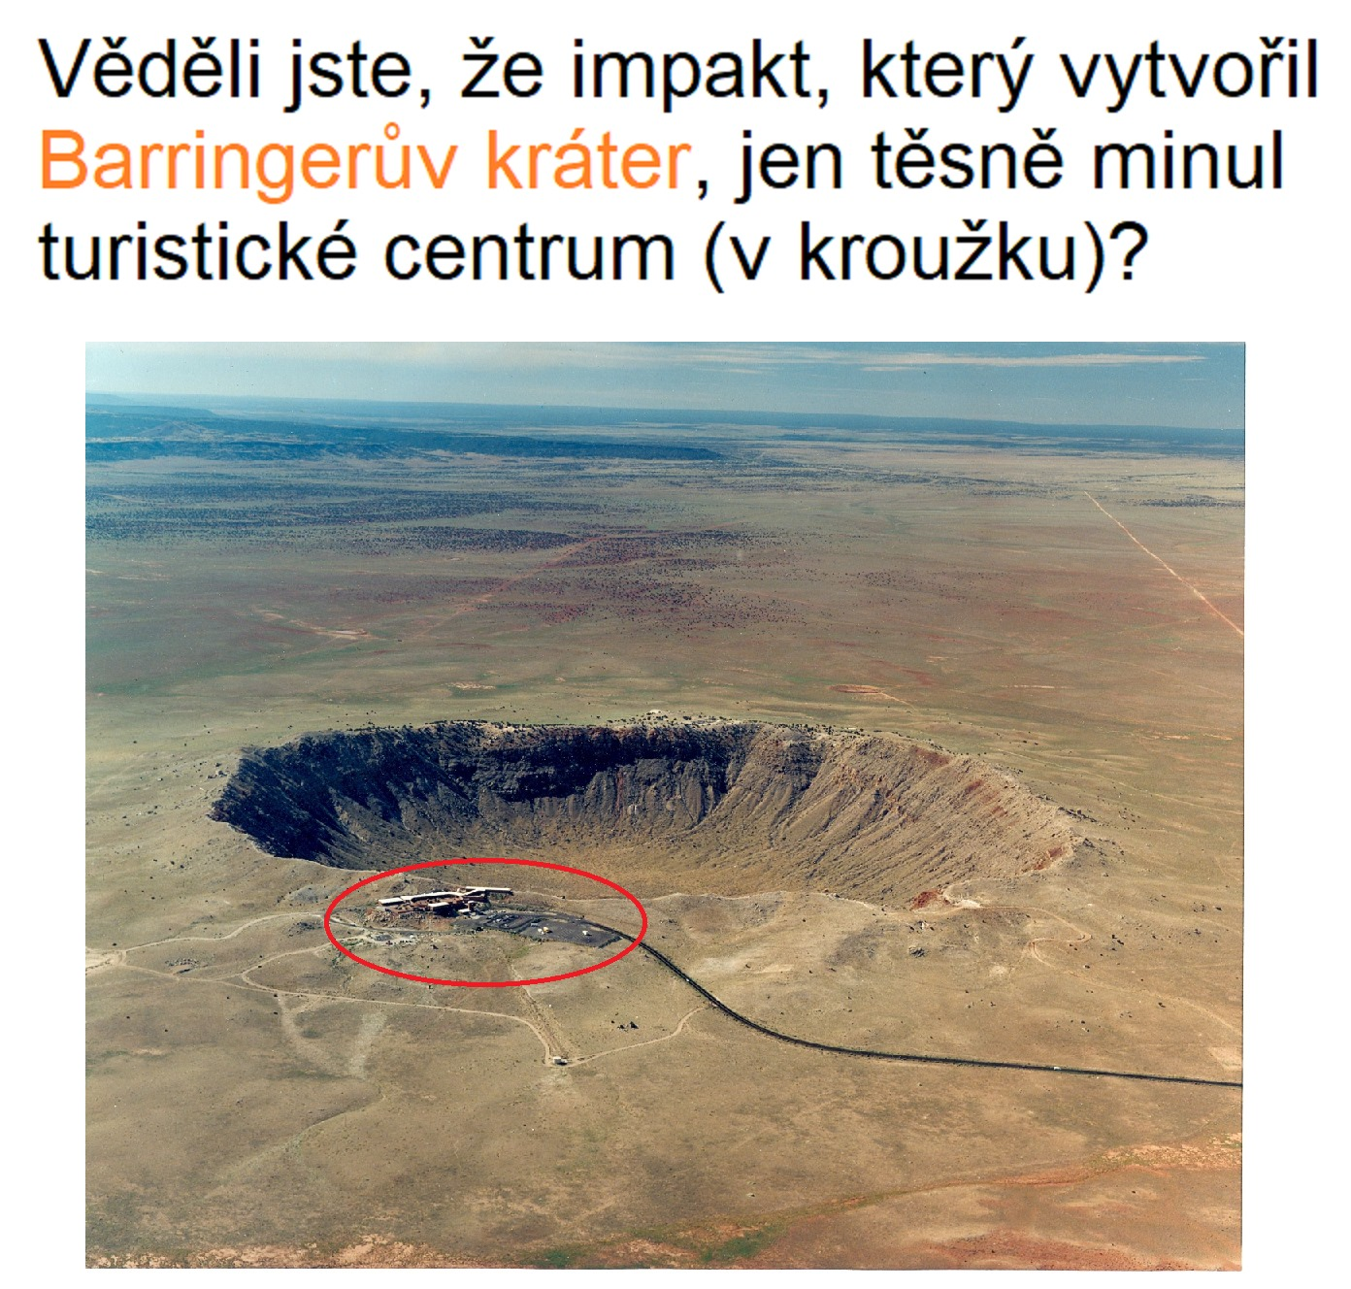


Slide 8
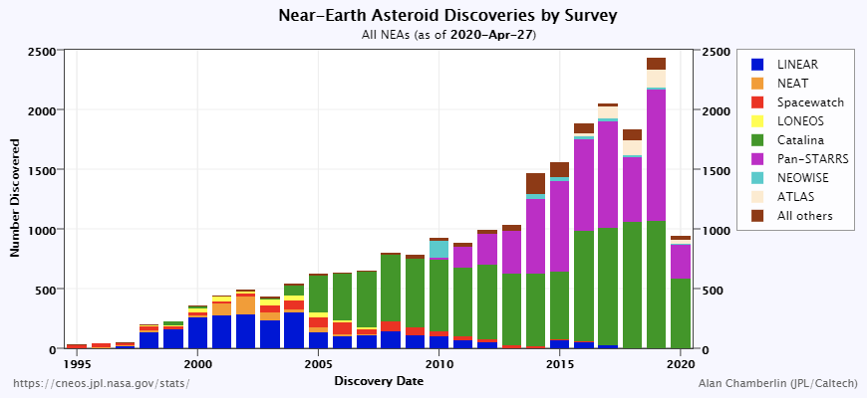
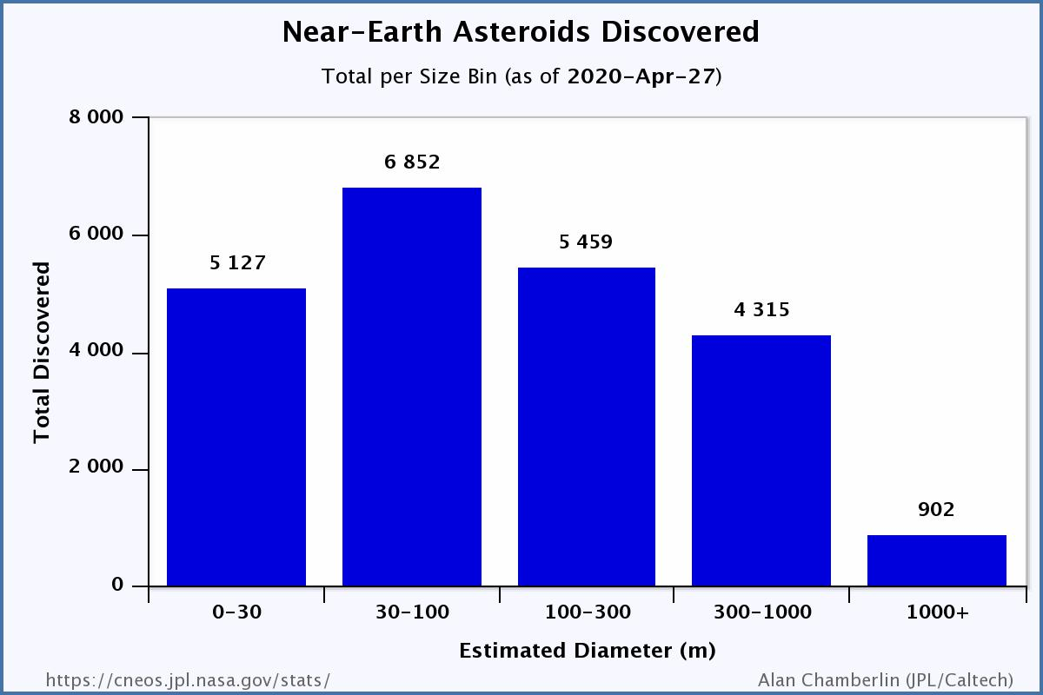
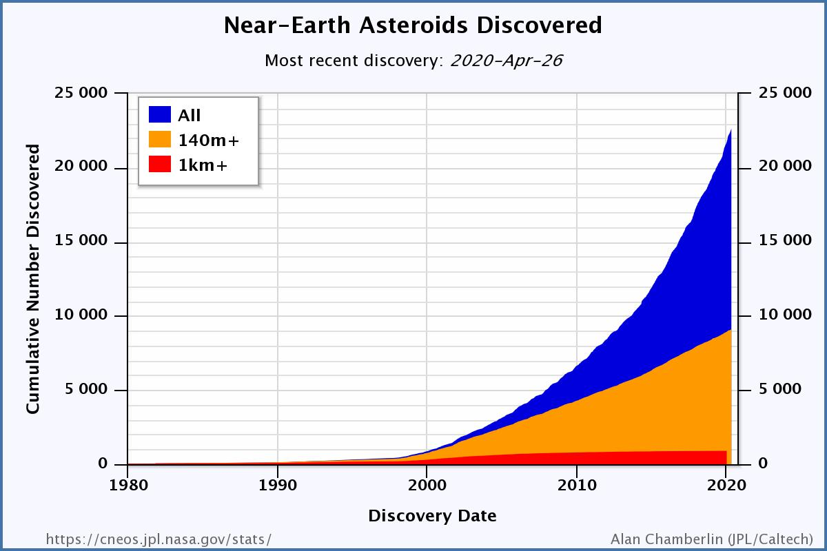
Střet Země s cizím tělesem – co s tím?
projekty Spaceguard, Spacewatch, NEAT,
LINEAR, LONEOS, Catalina, JSGA, ADAS,
(NEO)WISE,...
  listopad 2011 – setkání 30 vědců (specialistů na impakty), odborníků na komunikaci, sociální vědy, zákonodárců, novinářů – řešili „co kdyby...“
  - „manuál pro globální katastrofu“ se připravuje
  - cvičení – scénáře dopadu v rámci PDCs (Planetary Defence Conferencies) https://cneos.jpl.nasa.gov/pd/
  2013 – OSN – vytvoření International Asteroid Warning Network (IAWN); http://iawn.net/ skupina Space Mission Planning Advisory Group, SMPAG) http://neo.jpl.nasa.gov/risk/
Notes:
Infračervený teleskop WISE objevil řadu asteroidů blízko Země,
http://www.space.com/24671-asteroid-threat-united-nations.html
http://iawn.net/
https://ssd.jpl.nasa.gov/sbdb_query.cgi

Slide 9
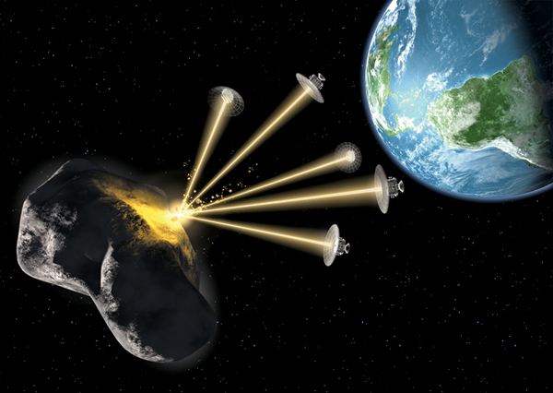
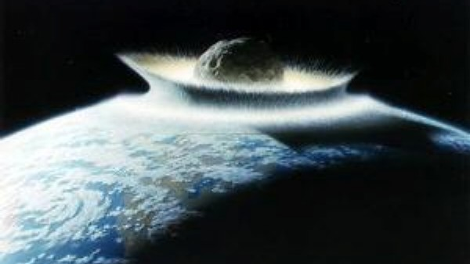
Střet Země s cizím tělesem – co s tím?
NASA (2011) - Zemi může zničit tisícovka blízkých asteroidů
ochrana Země - technologicky je možná
ale!
předpokládáme dostatek času na přípravu – jenže např. 2008 TC3 – objeveno jen 19 hodin před vstupem do atmosféry – „jen“ velikosti auta, Čeljabinsk 2013 – bez varování!
s pravděpodobností > 99 % další destruktivní NEO vybuchne v atmosféře (modely zhoubnosti impaktů v Sandia National Laboratories)
každé určení trajektorie s jistou nepřesností, původní projektil přestane být časem nebezpečný a naopak – má veřejnost vědět o všech potenciálních srážkách?
Možnosti ochrany Země:
  robotická sonda, která asteroid vychýlí z dráhy (náraz, gravitační traktor...)
  vystřelení zneškodňující rakety (jaderné zbraně)
  "zrcadlová včela„ - pomocí zrcadel roje družic sluneční svit do jednoho bodu tělesa => zahřátí, vypařování => raketový pohon asteroidu
  a další
USA - Planetary Defense Coordination Office
evropský projekt NEOShield 1,2
http://www.neoshield.eu/
(27.4.2020 virus – neklikat!)
Notes:
FOTO: Don Davis, NASA - Kreslířova představa katastrofického dopadu asteroidu na Zemi.
http://en.wikipedia.org/wiki/Asteroid-impact_avoidance
http://planetarydefense.blogspot.com/2007_12_01_archive.html

Slide 10
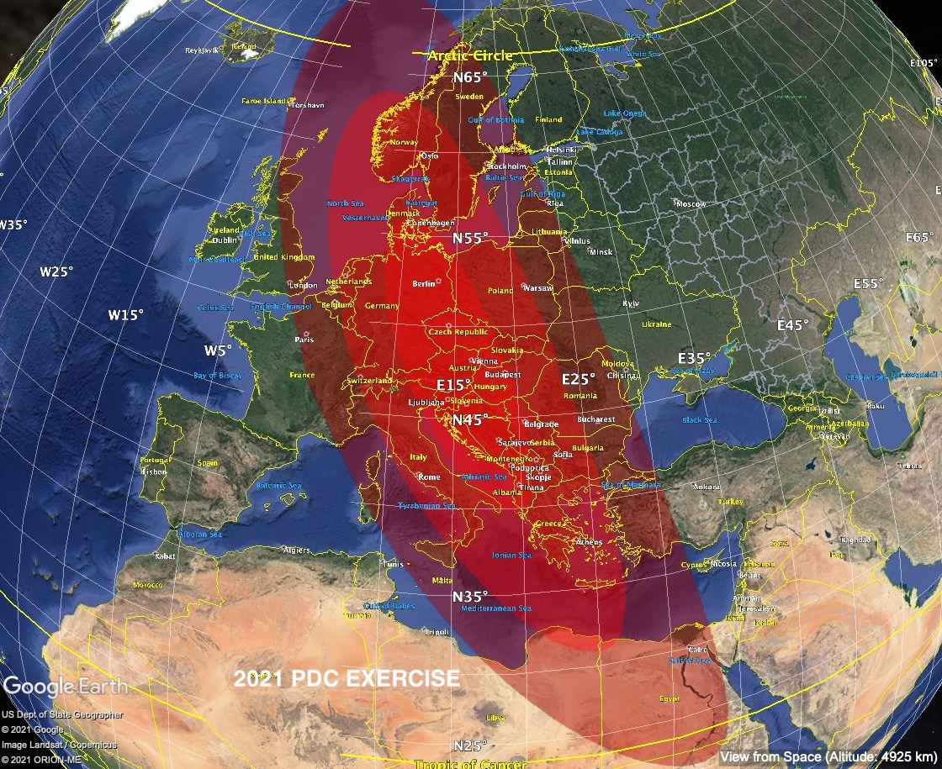
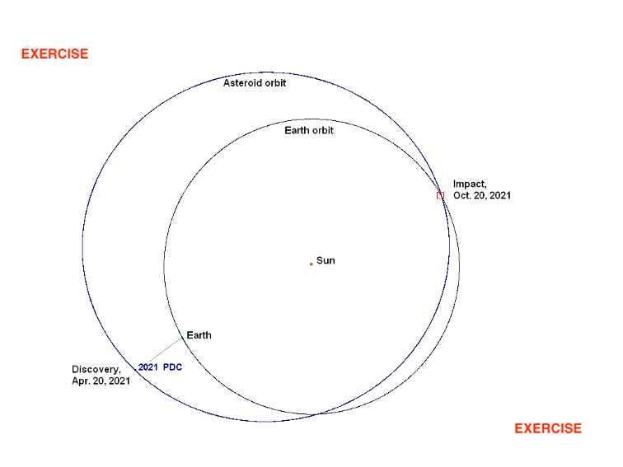
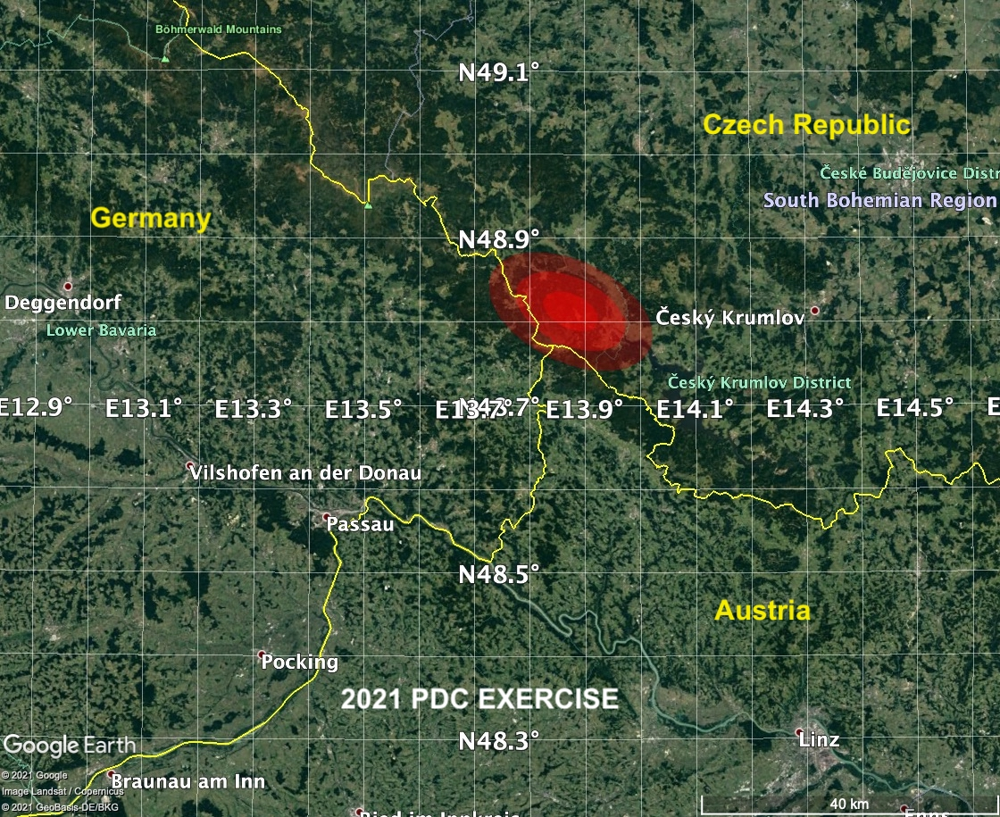
Simulace dopadu 2021
hypotetický scénář události:
den 0 – objev
den 1 - místo dopadu 2/3 zemského povrchu
den 2 – střední Evropa
den 4 - místo dopadu – Šumava
https://cneos.jpl.nasa.gov/pd/cs/pdc21/

Slide 11
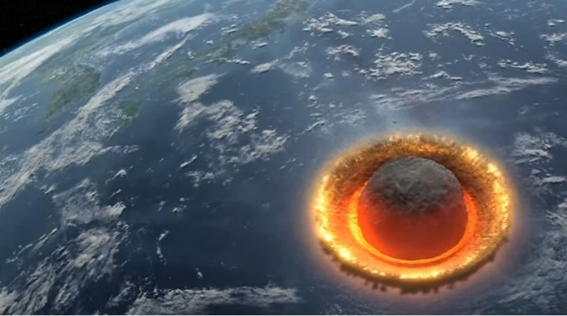
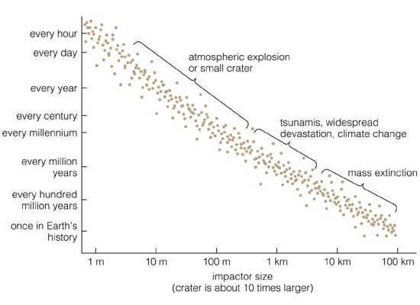
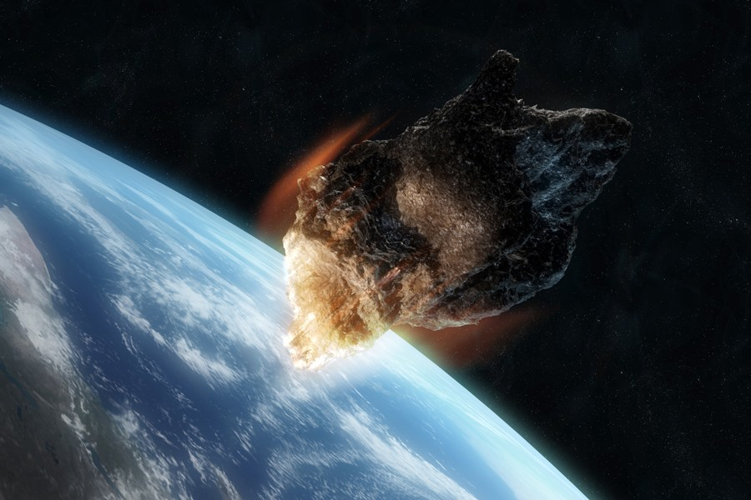
Notes:
Pravděpodobnost srážky tělesa kosmického původu se Zemí. Poznámka: energie uvolněná při výbuchu je vyjádřena jako
hmotnost vysoce výbušné látky – trinitrotoluenu TNT (tento způsob je obvyklý ve vojenství). Platí: 1 tuna TNT =
= 4,18·10⁹ J. Energie uvolněná při výbuchu hirošimské atomové bomby se odhaduje na 15 kilotun TNT.
obr nahore: https://www.ibtimes.co.in/experts-warn-large-asteroid-will-hit-earth-soon-causing-catastrophe-731806
obr dole https://hub.jhu.edu/2013/02/13/asteroid-collision-course/

Slide 12
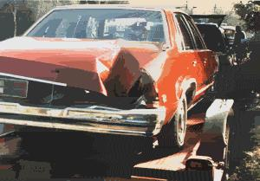
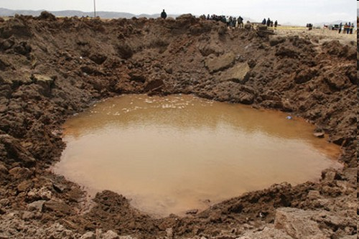
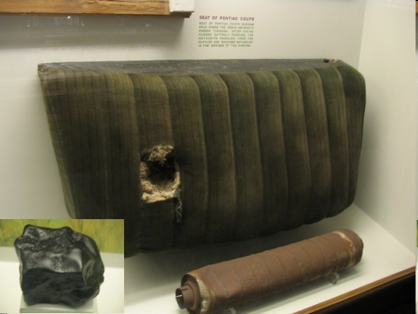

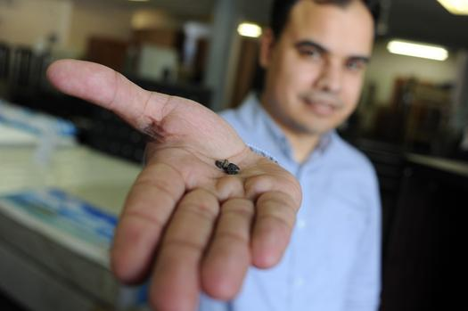
Zdokumentované „drobné“ kolize - příklady:
kamenné deště - 22.5.1808 Stonařov,
8. 3. 1976 Jilin (Čína) – 500 km²
jednotlivá tělesa - 29.9.1938 Benld, USA
7. 4. 1959 - Příbram (1. nález dle pozorování)
9. 10. 1992 – Peekshill, USA (baseball)
6. 5. 2000 – Morávka
15. 9. 2007 - Peru v blízkosti vesnice Carancas
28. 2. 2010 – Košice (Vyšný Klátov) ....
15. 2. 2013 – Čeljabinsk, Rusko
25.10.2017 – Paarl, JAR
Notes:
The first documented case of a car being struck by a meteorite occurred on Sept. 29, 1938, in Benld, Illinois. A meteorite crashed through the roof of a garage; struck the car; penetrated its roof, backseat, and floorboards; bounced off the muffler; and finally lodged in the cushions of the seat.
Another famous encounter between a car and a meteorite happened on Oct. 9, 1992, in Peekskill, New York. The fireball from the 22,000-pound meteorite was seen streaking across the sky as from as far away as Kentucky. A fragment of the meteorite weighing 26 pounds struck the car of Michelle Knapp and tore a hole through her trunk. The Chevy Malibu was sold for $69,000 and is now in a museum.
Vlevo dole - Photo of a car seat and muffler hit by the Benld meteorite in 1938, with the meteorite inset. An observed fall.
2010 - 05.02. 07:21 | Aktualizováno 09:25 | tn.cz / gib
Velký meteorit zasáhl Irsko. Amatérské záběry se už objevily i na internetu.
Irové už dva dny pátrají po meteoritu, který ve středu v podvečer okolo 18. hodiny proletěl atmosférou nad jejich zemí a dopadl někde ve vnitrozemí.
Hořící monstrum protínající oblohu sledovaly tisíce Irů po celé zemi. Nejvíce lidí ho však vidělo z okolí měst Mullingar, Limerick, Ballybunion a Bantry.
I astronomové tvrdí, že je velmi pravděpodobné, že nespadl do moře, ale dopadl někam do vnitrozemí Irska.
Podle astronoma Davida Mokrého byl meteorit velký jako osobní automobil. Momentálně proto probíhá v Irsku velké pátrání. Mimochodem, gram meteoritu se dá prodat za 500 dolarů. Není se proto čemu divit, že pád vesmírného monstra vzbudil v zemi takový zájem.
Na youtube se už dokonce objevilo amatérské video meteoritu nad Irskem, odborníci však záznam zpochybňují. Podle nich nejde o meteorit, ale raketu.
Pády vesmírných těles, ovšem nesrovnatelně menších rozměrů, nejsou ve světě ničím výjimečným. Lékaři v malé ordinaci v americkém státě Virginie se nedávno nestačili divit, když jim meteorit proletěl střechou přímo do ordinace. Více ZDE.
21.01. 19:59 | Aktualizováno 20:17 | tn.cz / ČTK
Lékaři v malé ordinaci v americkém státě Virginie se nestačili divit, když jim střechou proletěl meteorit.
Vesmírné těleso ale nikoho nezranilo. Informovala o tom dnes agentura AP. Meteorit má podobu manga, které je i u nás vyhledávaným ovocem nejenom v supermarketech.
Některá svědectví o tom, jak se předmět dostali na Zemi, jsou trochu nadsazená. "Viděl jsem velký meteor, bylo to skvělé,“ popsal pád vesmírného tělesa jeden ze svědků události. "Moje dcera viděla, že se z nebe řítí něco zářivě jasného, popsal další muž.
Podle dentisty Franka Ciampiho byla slyšet jen hlasitá rána. Meteorit proletěl střechou, prorazil strop a zanechal po sobě spoušť ze zničené zdi, polámaného dříví a poničeného zateplení.
Těleso se po dopadu rozpadlo na tři kusy. Dohromady váží asi čtvrt kila. Pracovníci televizní stanice WUSA jej odnesli pro posouzení expertům, kteří potvrdili, že to byl meteorit. Podle jejich odhadů letěl při nárazu do budovy rychlostí asi 350 kilometrů v hodině.
V americké Virginii je to čtvrtý případ pádu meteoritu.

Slide 13
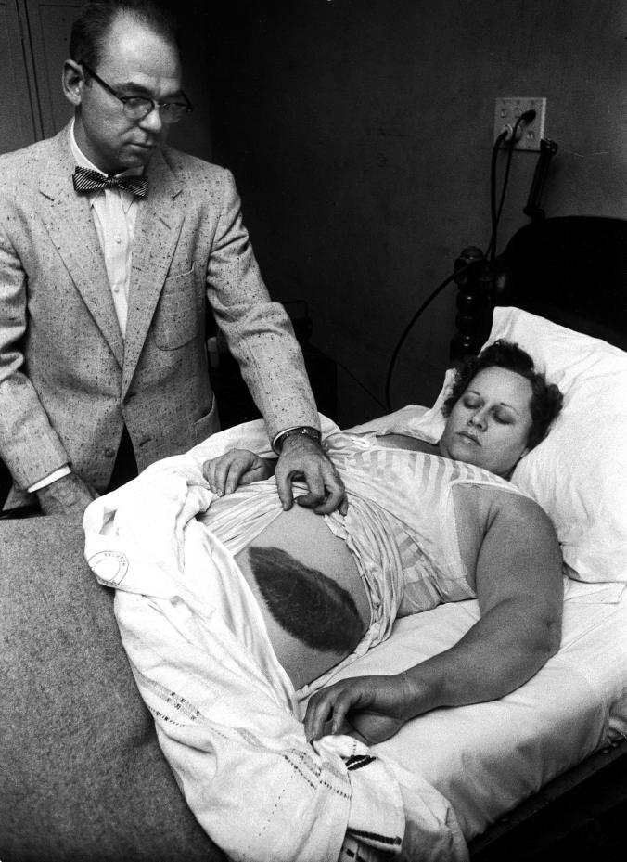
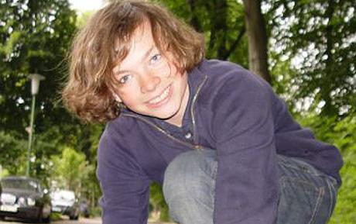
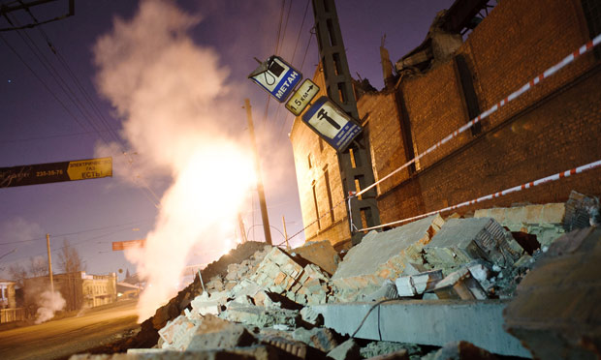

Zásahy člověka meteoritem
1490 Čína – kamenný déšť – desetitisíce obětí ???
1633 františkánský mnich ??
1647 dva námořníci v Indickém oceánu ??
1879 indián ??
1907 Čína – rodina Wan Teng-kueie ?
8.12.1929 Jugoslávie, 1 člověk na svatební hostině ?
15.8.1951 – Teherán, meteorický déšť, 2 mrtví ?
30.11.1954 – Ann Hodgesová, Alabama, USA – vážné
popáleniny
12. 6.2009 - Gerrit Blank (14 let), Německo – šrám na ruce
15.2.2013 Čeljabinsk, Rusko – zraněno 1500 lidí,
především od skla a zdiva
Notes:
The first known modern case of a human hit by a space rock occurred on 30 November 1954 in Sylacauga, Alabama.[31] There a 4 kg stone chondrite[32] crashed through a roof and hit Ann Hodges in her living room after it bounced off her radio. She was badly bruised. The Hodges meteorite, or Sylacauga meteorite, is currently on exhibit at the Alabama Museum of Natural History.
12. června 2009 20:43
ESSEN (Německo) - Čtrnáctiletého chlapce z německého Essenu zasáhl cestou do školy meteorit. Do ruda rozžhavený kus vesmírné horniny o velikosti ořechu, který letěl rychlostí 48.000 kilometrů za hodinu, jej trefil do ruky a poté vytvořil asi třiceticentimetrový kráter v zemi.
http://www.novinky.cz/koktejl/171184-chlapec-prezil-primy-naraz-meteoritem-leticim-rychlosti-48-000-km-h.html
13.06. 07:48 2009 | Aktualizováno 20:48 | tn.cz / ČTK
Čtrnáctiletého chlapce z německého Essenu zasáhl cestou do školy meteorit. Hoch přežil, má jen zraněnou ruku.
Do ruda rozžhavený kus vesmírné horniny o velikosti hrášku, který letěl rychlostí 48.000 kilometrů za hodinu, trefil školáka do ruky. Poté vytvořil asi třiceticentimetrový kráter v zemi, uvedl server britského listu The Daily Telegraph.
Gerrit Blank "útok z kosmu" přežil, meteorit mu pouze způsobil asi deseticentimetrový šrám na ruce. Šance, že člověk přežije zásah meteoritu, je přitom podle britského deníku jedna ku milionu.
"Nejprve jsem jen viděl obří světelnou kouli a pak jsem náhle ucítil bolest v ruce," popsal mladík událost. Následně prý zazněla ohlušující rána připomínající úder hromu. "Zvuk, který přišel po tom záblesku světla, byl tak hlasitý, že mi ještě hodiny potom zvonilo v uších," doplnil.
"Když mě to zasáhlo, srazilo mě to a pak to letělo ještě dostatečně rychle, že se to zavrtalo do silnice," uzavřel líčení svého "blízkého setkání" s kosmickým tělesem.
To nyní zkoumají vědci. Už prokázali, že skutečně pochází z vesmíru. "Většina z nich se až k povrchu Země nedostane, protože se vypaří v atmosféře," vysvětlil Ansgar Kortem, ředitel observatoře Waltera Hohmanna v Německu. "Šest ze sedmi meteoritů, které projdou, dopadne do vody," dodal.
Podle Gerrita, který je sám údajně nadšeným vědcem-amatérem, učitelé v jeho škole zjistili, že úlomek je magnetický.
Jediný další známý případ člověka, který přežil zásah meteoritem, se stal podle The Daily Telegraph v listopadu 1954 v americkém státě Alabama, kde fragment o velikosti grapefruitu proletěl střechou domu, odrazil se od nábytku a "přistál" na spící ženě.

Slide 14
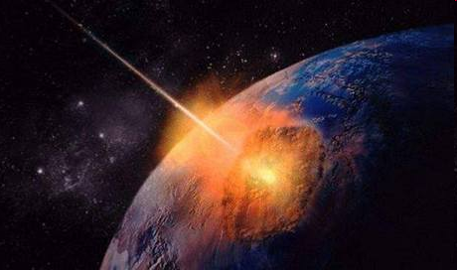
Pády meteoritu
a vtípky
28. října 2009 - lotyšský mobilní operátor Tele2 - falešná zpráva o údajném
pádu meteoritu na severu země; nechali vytvořit i falešný kráter;
  přiznali se až poté, co vědci pád vesmírného tělesa vyloučili ☺
důsledek: vysoká pokuta
Ledový meteorit ? – nalezená ledová koule (meteorit?) uložena do lednice
splašky z letadla ☹
důsledek: znečistěná lednice a kuchyň
Notes:
Na záhadný ohnivý předmět, který měl v zemi vytvořit obrovský kráter, operátorovi naletěla tamní i zahraniční média. Pozůstatky po údajném pádu meteoritu navíc zkoumali lotyšští geologové. Právě oni nakonec přišli se závěrem, že kráter nevytvořil meteorit, ale lidská ruka.
"Nic tu z nebe nespadlo, tento kráter vykopali lidé," uvedl hlavní geolog Rižské univerzity Girts Stinkulis. "Někdo tady zinscenoval velký žert, rozházel chemické prvky a zapálil je, aby poté rozšířil informace o údajném nárazu meteoritu," doplnil kolegu geolog Dainis Ozols.
Později se ukázalo, že jde o reklamní trik telefonního operátora Tele2. Lotyšská společnost na sebe chtěla tímto způsobem upozornit a světu ukázat, že i přes hospodářskou krizi, která na Lotyšsko tvrdě dopadla, se v této baltské zemi dějí "vzrušující věci".
Nyní však firma čelí hrozbě, že přijde o svého významného zákazníka. O rozvázání kontraktu s ní uvažuje tamní ministerstvo vnitra. A to i přesto, že Tele2 nabídla úhradu veškerých nákladů spojených se zásahem záchranných složek. Ministerstvo prý nechce podporovat firmu, která jim svými "bezohlednými aktivitami" způsobila značné náklady.
Úřad nyní zjišťuje, jak vysoký bude účet, který společnosti za její neobvyklý marketingový tah vystaví. Jeho právníci také zkoumají, jaké má možnosti ohledně zrušení smluv se společností Tele2.
Původní zpráva mluvila o pádu předmětu, jenž se podobá kameni, na louku u zemědělské usedlosti nedaleko estonských hranic. Vyhloubit měl kráter devět metrů široký a tři metry hluboký. Své šance se ihned chopila i majitelka pole, která začala prodávat vstupenky na prohlídku kráteru za jeden lat, tedy zhruba 36 korun.
Podle odborníků je ale neobvyklé, aby na Zemi dopadl tak velký meteorit. Planeta je sice neustále bombardována předměty z vesmíru, nicméně většina z nich shoří v atmosféře a na její povrch vůbec nedopadne. Pokud by v Lotyšsku dopadl skutečně meteorit, musel by podle švédské expertky na meteority Asty Pellinenové-Wannbergové mít v průměru nejméně metr, aby mohl vyhloubit díru takových rozměrů.
V roce 2007 se meteorit zřítil nedaleko jezera Titicaca v Peru. Zůstal po něm kráter 12 metrů široký a pět metrů hluboký.

Slide 15
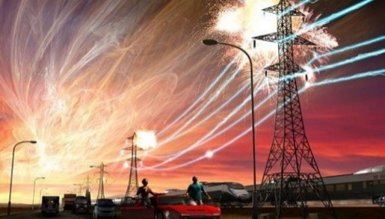
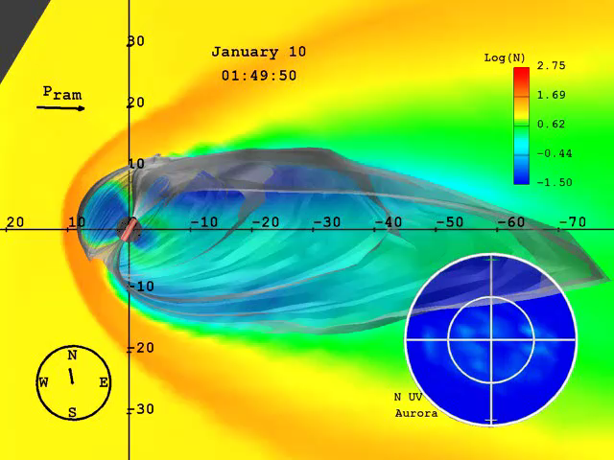
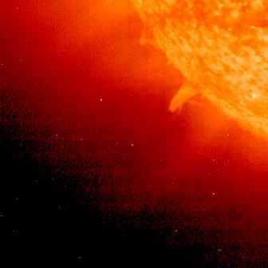
Slunce
krátkodobé změny zářivého toku - sluneční aktivita
v období zvýšené aktivity – narušení zemské magnetosféry (např. 10. 1. 1997)
  -> přepětí indukovaná v elektrických rozvodných sítích,
  -> ohrožení posádek vysoko létajících letounů nebo kosmonautů,
  -> poruchy či zničení elektroniky na družicích,
  -> výpadek telekomunikačních sítí (nefunkční telefony, banky, navigace)
historie: 775 – Země zasažena mohutnou erupcí
srpen/září 1859 – velmi intenzivní polární záře v Kalifornii
květen 1921 – polární záře na Floridě, v Tichomoří
březen 1989 – východní Kanada (blackout v Quebecu)
28.10.2003 – X45; 2012 – ale naštěstí CME nemířila k Zemi
Notes:
3) Magnetosférou nazýváme prostor kolem kosmického tělesa (planety, hvězdy, pulsaru), v němž dominuje jeho vlastní
magnetické pole. Procesy spojené se vznikem a pohybem nabitých částic jsou ovládány především oním centrálním tělesem,
a nikoli vnějšími procesy.
t is not just rocks we have to worry about. Japanese scientists have uncovered evidence from the study of tree rings that in the year 775 the Earth was hit by a colossal solar flare. The scientists found a spike in radioactive carbon-14, taken up by the ancient cedar trees they were studying. In Finland, Ilya Usoskin and his colleagues found an identical spike on the other side of the world. One theory is that this was caused by a nearby exploding star – a supernova – showering the Earth with radiation.
The trouble, says Usoskin, was that they could see no sign in the skies of a supernova remnant within the required distance. So the scientists turned to the historical record to see if there were any clues. The handful of supernovae that have burst into existence in historical times have often been well-recorded. But, 1,238 years ago, there were reports not of a brilliant “new star” but – as one English chronicler, Roger of Wendover, put it – of the skies themselves catching fire: “Fiery and fearful signs were seen in the heavens after sunset; and serpents appeared in Sussex, as if they were sprung out of the ground, to the astonishment of all.”
This was far from a one-off: such flares probably happen every few centuries or so. In late August and early September 1859, the Earth was hit by a smaller flare that had equally dramatic effects. Named the Carrington Event, after the astronomer who documented it fully, the solar storm caused Californian Gold Rush miners to be woken in their tents by the bright northern lights. Aurorae were seen as far north as Queensland in the southern hemisphere and as far south as Washington DC in the northern.
http://www.telegraph.co.uk/science/space/10239218/Why-we-face-grave-danger-from-space.html
A powerful sun storm—associated with the second biggest solar flare of the current 11-year sun cycle—is now hitting Earth, so far with few consequences. But the potentially "severe geomagnetic storm," in NASA's words, could disrupt power grids, radio communications, and GPS as well as spark dazzlingauroras.
The storm expected Thursday, though, won't hold a candle to an 1859 space-weather event, scientists say—and it's a good thing too.
If a similar sun storm were to occur in the current day—as it well could—modern life could come to a standstill, they add.
(Related: "Biggest Solar Storm in Eight Years Now Pummeling Earth.")
As solar storms go, the two March 6 solar flares associated with Thursday's geomagnetic storm around Earth may not compare to the flares behind the 1859 storm. But, since the sun hasn't yet reached peak activity for this solar cycle, this week's outburst may be only a taste of flares to come.
"The sun has an activity cycle, much like hurricane season," Tom Bogdan, director of the U.S. Space Weather Prediction Center in Boulder, Colorado, said \at a meeting of the American Association for the Advancement of Science in Washington, D.C. in 2011.
After "hibernating for four or five years, not doing much of anything," the sun began waking up about a year ago. Even though the upcoming solar maximum may see a record low in the overall amount of activity, the individual events could be very powerful, Bogdan added.
In fact, the biggest solar storm on record—the 1859 blast—happened during a solar maximum about the same size as the one we're entering, according to NASA.
That storm has been dubbed the Carrington Event, after British astronomer Richard Carrington, who witnessed the megaflare and was the first to realize the link between activity on the sun and geomagnetic disturbances on Earth.
During the Carrington Event, northern lights were reported as far south as Cuba and Honolulu, while southern lights were seen as far north as Santiago, Chile. (See pictures of auroras generated by the Valentine's Day solar flare.)
The flares were so powerful that "people in the northeastern U.S. could read newspaper print just from the light of the aurora," Daniel Baker, of the University of Colorado's Laboratory for Atmospheric and Space Physics, said at a geophysics meeting in December 2010.
In addition, the geomagnetic disturbances were strong enough that U.S. telegraph operators reported sparks leaping from their equipment—some bad enough to set fires, said Ed Cliver, a space physicist at the U.S. Air Force Research Laboratory in Bedford, Massachusetts.
In 1859, such reports were mostly curiosities. But if something similar happened today, the world's high-tech infrastructure could grind to a halt.
"What's at stake," the Space Weather Prediction Center's Bogdan said, "are the advanced technologies that underlie virtually every aspect of our lives."
(Also see "Solar Megastorm Could Cripple Satellites for a Decade.")
Solar Flare Would Rupture Earth's "Cyber Cocoon"
To begin with, the University of Colorado's Baker said, electrical disturbances as strong as those that took down telegraph machines—"the Internet of the era"—would be far more disruptive. (See "The Sun: Living With a Stormy Star" in National Geographic magazine.)
Solar storms aimed at Earth come in three stages, not all of which occur in any given storm.
First, high-energy sunlight, mostly x-rays and ultraviolet light, ionizes Earth's upper atmosphere, interfering with radio communications. Next comes a radiation storm, potentially dangerous to unprotected astronauts.
Finally comes a coronal mass ejection, or CME, a slower moving cloud of charged particles that can take several days to reach Earth's atmosphere. When a CME hits, the solar particles can interact with Earth's magnetic field to produce powerful electromagnetic fluctuations. (Related:"Magnetic-Shield Cracks Found; Big Solar Storms Expected.")
"We live in a cyber cocoon enveloping the Earth," Baker said. "Imagine what the consequences might be."
Of particular concern are disruptions to global positioning systems (GPS), which have become ubiquitous in cell phones, airplanes, and automobiles, Baker said. A $13 billion business in 2003, the GPS industry is predicted to grow to nearly $1 trillion by 2017.
In addition, Baker said, satellite communications—also essential to many daily activities—would be at risk from solar storms.
"Every time you purchase a gallon of gas with your credit card, that's a satellite transaction," he said.
But the big fear is what might happen to the electrical grid, since power surges caused by solar particles could blow out giant transformers. Such transformers can take a long time to replace, especially if hundreds are destroyed at once, said Baker, who is a co-author of a National Research Council report on solar-storm risks.
The U.S. Air Force Research Laboratory's Cliver agrees: "They don't have a lot of these on the shelf," he said.
The eastern half of the U.S. is particularly vulnerable, because the power infrastructure is highly interconnected, so failures could easily cascade like chains of dominoes.
"Imagine large cities without power for a week, a month, or a year," Baker said. "The losses could be $1 to $2 trillion, and the effects could be felt for years."
Even if the latest solar maximum doesn't bring a Carrington-level event, smaller storms have been known to affect power and communications.
The "Halloween storms" of 2003, for instance, interfered with satellite communications, produced a brief power outage in Sweden, and lighted up the skies with ghostly auroras as far south as Florida and Texas.
(Also see "'Nightmare' Star Flares Dim Odds for Alien Life?")
Buffing Up Space-Weather Predictions
One solution is to rebuild the aging power grid to be less vulnerable to solar disruptions. (See "As Sun Storms Ramp Up, Electric Grid Braces for Impact.")
Another answer is better forecasting.
Scientists using NASA's Solar Dynamics Observatory spacecraft are hoping to get a better understanding of how the sun behaves as it moves deeper into its next maximum and begins generating bigger storms. (See some of SDO's first sun pictures.)
These studies may help scientists predict when and where solar flares might appear and whether a given storm is pointed at Earth.
"Improved predictions will provide more accurate forecasts, so [officials] can take mitigating actions," said Rodney Viereck, a physicist at the Space Weather Prediction Center.
Even now, the center's Bogdan said, the most damaging emissions from big storms travel slowly enough to be detected by sun-watching satellites well before the particles strike Earth. "That gives us [about] 20 hours to determine what actions we need to take," Viereck said.
(Related pictures: "Multicolored Auroras Sparked by Double Sun Blast" [August 2011].)
In a pinch, power companies could protect valuable transformers by taking them offline before the storm strikes. That would produce local blackouts, but they wouldn't last for long.
"The good news is that these storms tend to pass after a couple of hours," Bogdan added.
Meanwhile, scientists are scrambling to learn everything they can about the sun in an effort to produce even longer-range forecasts.
According to Vierick, space-weather predictions have some catching up to do: "We're back where weather forecasters were 50 years ago."

Slide 16
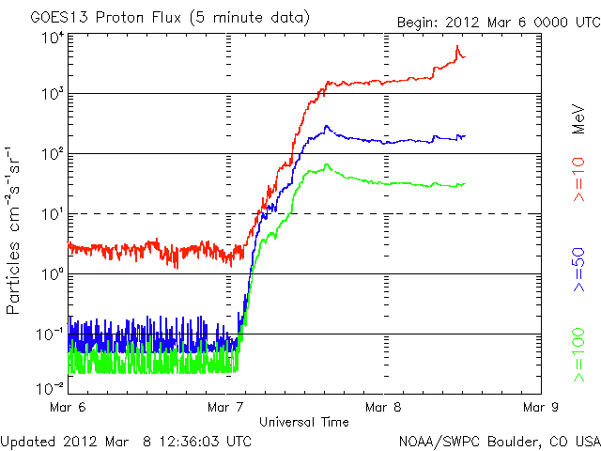
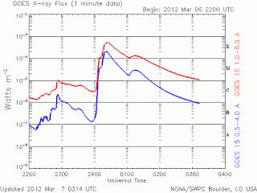
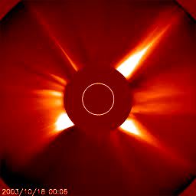
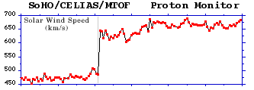
6. 11. 2003 – dosud nejsilnější zaznamenaná sluneční erupce (X28) – nezasáhla Zemi přímo (mohlo jít až o X40!) – satelity na 11 min vyřazeny
23. 7. 2012 – nejsilnější sluneční bouře za posledních více než 150 let – nezasáhla Zemi (v září 1859 ale byla Země zasažena!)
2.4.2001 X20
Notes:
na animace je v pozadi kolem 21-25.10. Merkur – dobře jde vidět šum po zásahu satelitu výronem CME
http://sohowww.nascom.nasa.gov/hotshots/X17/
http://mysolaralerts.blogspot.com/2012/03/major-solar-flare-reaching-x40-is.html

Slide 17
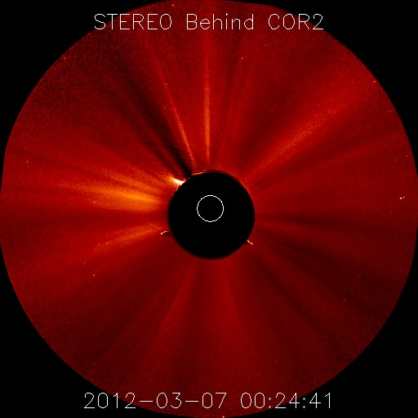
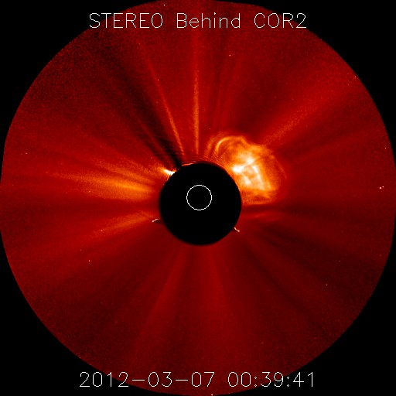
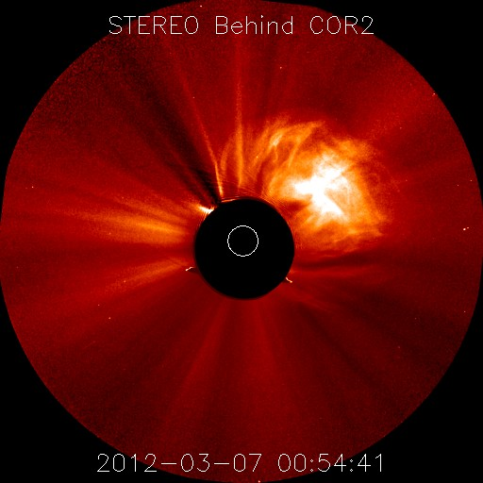
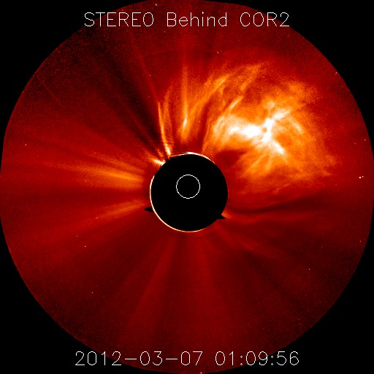
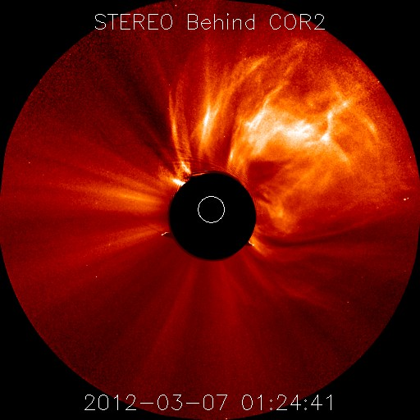
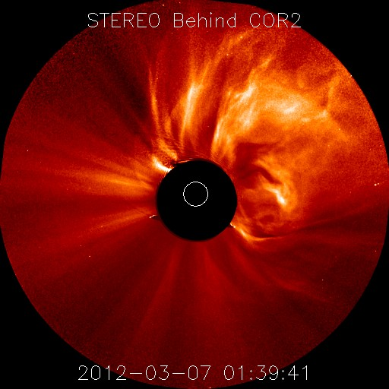
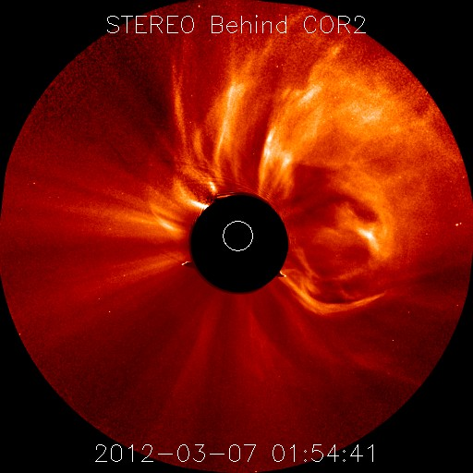
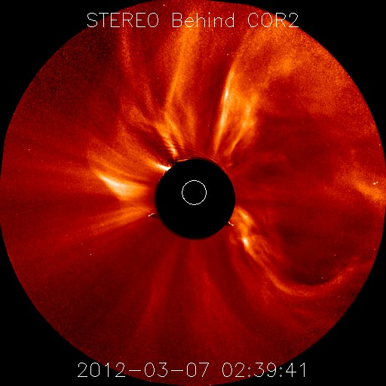
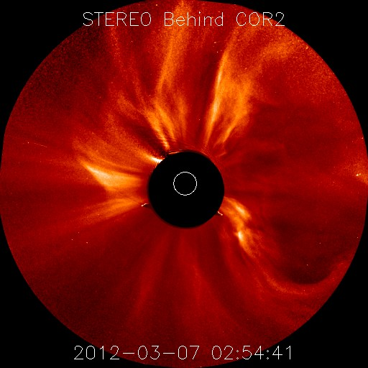
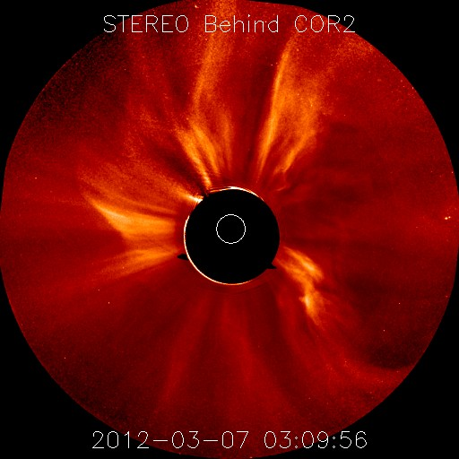
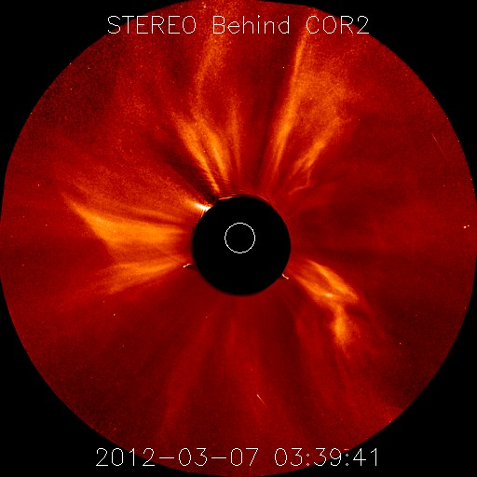

Slide 18

8.-10. 3. 2012 do svrchních vrstev atmosféry přiteklo 26 miliard kWh energie
(= spotřeba ČR za 5 měsíců roku 2017)
ale až 95 % bylo odraženo zpět do vesmíru
Notes:
spotřeba energie v ČR v roce 2017 cca 62000 GWh

Slide 19

Výbuch blízké supernovy
1962 Otto Schindewolf – velké vymírání před 250 mil. roky dílem supernovy
1999 – objev „spadu ze supernovy“ (izotop ⁶⁰Fe) na dně oceánu (jižní Pacifik) nová studie Wallner et al (2016, Nature)
supernova ve vzdálenosti 10 ly (limitní vzdálenost 26 ly)
  zničení ozónové vrstvy na stovky let,
  proud nabitých částic a neutronů -> dokonalá sterilizace planety,
  UV záření -> omezení fotosyntézy => přebytek CO₂ => mohutný skleníkový jev
supernova 100 ly daleko – tok záření dvojnásobný oproti normálu
seznamy nejbližších hvězd –> žádná není natolik hmotná, aby
vybuchla jako supernova – kandidáti: Betelgeuze (640 ly); sup Ia
IK Peg (~150 ly), eta Car (7500 ly)
pozitivní role supernov:
- nastartování vývoje života
- Geminga (před 340 000 lety, ~550 ly) – vyfoukla zbytky
=> výhled do okolního vesmíru
Notes:
For one thing, the material of the infant solar system (as preserved in the earliest meteorites) was enriched by fresh supernova debris from at least one very young, massive star (having 15 to 25 solar masses) that exploded less than 5 light-years away, no more than 2 million years after the Sun's formation. Today no such massive star exists within 300 light-years of the Sun. Clearly, the early solar system had stars close around it.
http://nautil.us/issue/22/slow/the-secret-history-of-the-supernova-at-the-bottom-of-the-sea
https://www.nature.com/articles/nature17196
https://www.ncbi.nlm.nih.gov/pmc/articles/PMC4892339/

Slide 20


nemusí jít jen o supernovu!
27. 12. 2004 - superzáblesk – z magnetaru SGR 1806–20 s 10¹⁵x silnějším mg. polem než Země (1000x silnější než u běžné NH)
magnetické pole magnetaru - smrtelné do 1000 km kvůli deformaci atomů v živé hmotě;
magnetické pole přes 10 GT - dost silné na smazání kreditní karty z poloviny vzdálenosti Měsíce od Země;
Země má geomagnetické pole 30-60 mikrotesla;
většinu záznamových médií lze vymazat polem 1 militesla
Notes:
Magnetars are neutron stars with magnetic fields so powerful that they could kill a person from 1,000 kilometers away by warping the atoms in living flesh. Magnetars can also unleash powerful flares that could kill at much larger distances.
On December 27, 2004, more than a dozen spacecraft recorded the brightest event from outside the solar system ever observed in the history of astronomy. The spacecraft, which included Earth-orbiting satellites as well as interplanetary probes such as Cassini, Mars Odyssey, and Ulysses, picked up a powerful burst of gamma rays and X-rays from one of the most exotic beasts in the galactic zoo: a magnetar. These bizarre objects are neutron stars possessing magnetic fields a million billion times more powerful than Earth's field, or some 1,000 times greater that those of normal neutron stars.
http://www.space.com/9699-top-10-strangest-space.html

Slide 21


Záření z kosmu
záření – kosmické, sluneční a jiné
ochrana – zemská atmosféra
selhává!
ozonová díra – propustnost UV záření
http://ozonewatch.gsfc.nasa.gov/monthly/SH.html
Notes:
http://www.smisek.cz/component/option,com_zoom/Itemid,28/page,view/catid,12/PageNo,23/key,264/hit,1/
http://switchboard.nrdc.org/blogs/ddoniger/poles_apart_the_latest_on_savi.html
World Ozone Day Educational Activities
September 16, 2014
September 16, 2014
(All Grade Levels)
The ozone hole; over 30 years of satellite observations.
Image Credit:
NASA
Is the ozone hole getting better? Why is some ozone "good" while the other is "bad"?
Below are links to activities for all grade levels to raise awareness about how and why NASA scientists monitor ozone and why scientists predict the ozone hole recovery will happen around 2070.
This is important to all of us because:
The ozone hole will be with us for a while, but by the next decade it will be getting better.
Everyone can protect themselves from increased sun exposure due to the ozone hole. Even getting a mild tan is evidence of ultraviolet skin damage, and severe sunburns with related blisters increases the chances of getting melanoma. Also, simply wearing sunglasses can help protect eyes from developing cataracts.
The anticipated recovery is credited to an international community that came together with an agreement to vastly curtail chlorofluorocarbons (CFCs), a group of chemicals used in everyday applications such as refrigeration, air conditioning and aerosols that were destroying the ozone molecules that shield Earth from the sun's harmful rays.
Ozone depleting substances are also powerful greenhouse gases. A 1987 international agreement known as the Montreal Protocol on Substances that Deplete the Ozone Layer has successfully resulted in global international policies to reduce levels of ozone-depleting substances.
The Montreal Protocol provided a double benefit: stopping ozone depletion and slowing the growth of greenhouse gases. While many of these substitutes for ozone depleting substances are ozone safe, many are powerful greenhouse gases, and these substitutes have the potential for offsetting climate gains currently achieved by the Montreal Protocol.
The blue and purple colors are where there is the least ozone, and the greens, yellows, and reds are where there is more ozone. Click image to enlarge. Credit: NASA

Slide 22


Slide 23




Kontakt s mimozemským životem
možnost zavlečení infekce
predátoři
setkání s vyvinutější civilizací

Slide 24

Život ve vesmíru z pohledu astronoma
život na Zemi – po intenzivním bombardování povrchu (před 3,8 až 4,0 mld roků).
nepřímé důkazy - nejstarší fosilie - asi 3,6 mld roků staré
vznikl život na Zemi X život byl na Zemi zavlečen ???
2013 – ruský pokus družice Bion-M1 – po 30 dnech návrat na Zemi, 1 kmen mikroorganizmů přežil pobyt na oběžné dráze i vysoké teploty při návratu! => důkaz, že život se mohl na Zemi dostat z vesmíru!
mrtvé zóny – nedostatek těžších prvků, obrovské intenzity záření, ... => např. okolí prvních hvězd vzniklých po VT, eliptické galaxie, malé galaxie, kulové hvězdokupy, centrální oblasti galaxií, okolí supernov...
podmínky pro život:
  existence vody v tekutém stavu (dlouhodobá);
  existence vody ve všech skupenstvích;
  vhodná teplota a tlak;
  desková tektonika
Notes:
desková tektonika – zajišťuje recyklaci uhlíku, resp. udržuje optimální hladinu oxidu uhličitého (carbon dioxide) v atmosféře. Příliš vysoká koncentrace vede ke skleníkovému jevu. Příliš nízká k době ledové. https://lco.global/spacebook/what-are-requirements-life-arise-and-survive/
Paleontologické výzkumy naznačují, že život na Zemi existoval již krátce poté, co ustalo intenzivní bombardování povrchu naší planety (to bylo před asi 3,8 až 4,0 miliardy roků). Důkazy z té doby jsou ovšem nepřímé. Nejstarší známé fosilie pocházejí z doby před asi 3,6 miliardy roků. Spolehlivé informace o tom, jak život vznikl a zda je „původní“ nebo zavlečený odjinud, doposud chybí. I tak má ovšem smysl diskutovat o podmínkách, které musí být splněny, aby mohl život existovat
(byť v jednoduché podobě), a nebo se dokonce mohl rozvíjet do složitějších struktur, třeba až do stadia vyspělé technologické civilizace. My se nyní omezíme převážně na aspekty astronomické, i když mlčky předpokládáme, že jde o komplexní problém, který bez přispění zejména biologů a chemiků nejde vyřešit.
Život bez přítomnosti (byť jen stopové) těžších prvků než je vodík a helium je nemyslitelný. Protože těžší prvky v době vzniku vesmíru neexistovaly (byl tu jen vodík s malou příměsí helia),
Počátkem 70. let minulého století mikrobiolog Thomas Brock poprvé zaznamenal jednoduché mikroorganismy v horkých gejzírech Yellowstonského národního parku. Přežívají
ve vodě zahřáté na 80 °C, takže záhy se jim začalo říkat termofilní mikroorganismy.
Objevy podobných mikroorganismů, které se nyní označují jako extremofilní, nedaly na sebe dlouho čekat. Najdeme je například u podmořského dna, v hloubkách několika kilometrů, nedaleko tzv. hydrotermálních průduchů. To jsou místa, kde horká voda s rozpuštěnými minerály vyvěrá ze dna oceánu, a tam přežívají celé kolonie extremofilních mikroorganismů. Jsou tam zcela bez slunečního světla, za vysokého tlaku a ve vodě teplé až 110 °C. Energii čerpají z rozpadajících se chemických sloučenin, například sirovodíku a metanu.
Panspermie a život ve vesmíru
Podle teorie panspermie mohl život z organických molekul vzniknout už ve
Už tomu bude 100 let od chvíle, kdy známý švédský chemik a filozof Svante Arrhenius přišel s myšlenkou tzv. panspermie. Podle ní byl život na Zemi přinesen z vesmíru mikroorganismy, které v podobě spór putují vesmírem a jakmile se dostanou do příznivých podmínek, uchytí se v nich a začnou se rozvíjet. Tato představa byla dlouho přijímaná, bližší poznávání nehostinného vesmírného prostředí však začalo ukazovat, že putování mikrobů mezi planetami brání vakuum, velmi nízké teploty i elektromagnetické a kosmické záření. Myšlenka panspermie proto na určitou dobu ustoupila do pozadí - přesto se postupně začala vracet na scénu - ovšem jakoby opačně - mluví se o inverzní panspermii. Vědci totiž nevylučují, že by se živé mikroorganismy ze Země mohly dostat na jiná tělesa sluneční soustavy. Jak? Na to se Jana Olivová zeptala RNDr. Jiřího Grygara z fyzikálního ústavu Akademie věd.
Mars, Europa – velklá dopadová rychlost - zničeno
Titan – největší naděje
První úvahy na toto téma lze vysledovat kolem roku 450 př. n. l. u řeckého filosofa Anaxagorase. V pozměněné podobě se hypotéza opět objevila v 18. století a na začátku 20. století ji do hloubky rozpracoval švédský chemik a fyzik Svante Arrhenius.

Slide 25




Mimozemský život
předmět studia astrobiologie, exobiologie, příp. xenobiologie
nejen „ufoni“ ale i bakterie!
Hledání mimozemského života
v rámci Sluneční soustavy (a za jejími hranicemi)
- Mars – přímý průzkum, sondy Viking
- Europa
- Titan
pokus o kontakt – Pioneer, Voyager
vzdálenější vesmír
- vyhledávání - projekt SETI
- komunikace – projekt CETI

Slide 26



Kontakt s mimozemšťany
v minulosti
E. Däniken – propagátor, ale upravuje fakta ☹
mimozemšťan z Roswellu (oblast 51)
Notes:
11.5.2015 www.novinky.cz 10:31 - Nové Mexiko
V červenci 1947 byly na farmě v Novém Mexiku nalezeny trosky neidentifikovaného létajícího objektu. Úřady však záhy přišly s tvrzením, že šlo o meteorologický balón.
V šedesátých letech 20. století se pak objevila nahrávka, která údajně zachycuje pitvu mimozemšťana z Roswellu. S velkou pravděpodobností se ale jedná o padělek.
Nově zveřejněné fotografie mimozemšťana byly nalezeny v krabici na půdě domu v arizonské Sedoně. Měl je pořídit mezi lety 1947 a 1949 geolog Bernard A. Ray spolu s dalšími snímky, které zachycují Binga Crosbyho, Clarke Gablea a Dwighta Eisenhovera z jeho předprezidentského období.
Trvalo prý pět let, než byla prokázána autenticita fotografií. Podle široce uznávaného mexického specialisty na UFO Jaimeho Maussana jsou ale nepopiratelným důkazem toho, že mimozemšťané existují.
„Tyto fotografie ukazují lidské rase, mimo jakoukoli pochybnost, že mimozemské návštěvy jsou realitou,“ uvedl.
Jeho slova potvrdil i další expert na UFO Richard Dolan. „Analýzy těla tvora prezentovaného na snímku naznačují, že to není mumie, člověk ani savec.“

Slide 27

dnes
představy filmařů – Startrek, Blízká setkání třetího druhu, Den nezávislosti ...
realita - SETI, CETI – BOINC (http://setiathome.ssl.berkeley.edu/)
http://setiathome.berkeley.edu/kiosk
v budoucnosti - ?
máme se vůbec pokoušet o spojení?
Hawking – ne!

Slide 28


Fermiho paradox:
  „If extraterrestrial aliens are common, why aren’t they obvious?“
  „Panuje obvyklé přesvědčení, že se ve vesmíru vyskytuje mnoho technologicky vyspělých civilizací. Naše pozorování však na žádnou takovou přítomnost neukazují, což je paradox. Musíme tedy předpokládat, že je špatné naše přesvědčení anebo naše pozorování.“
Notes:
Zdá se, že by to mohla být hypotéza o vzácné zemi

